Slide 1
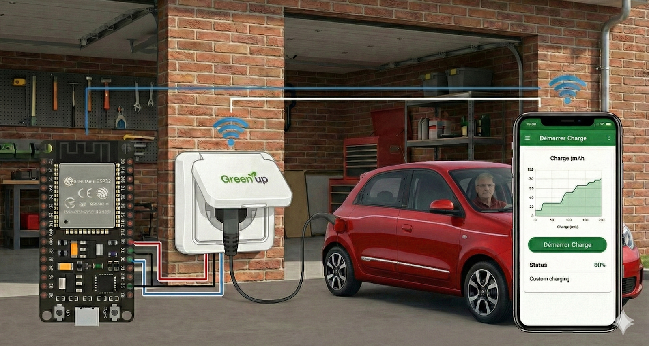
E6 Projet technique
Gestionnaire de charge de véhicules électriques
Fourmond Camille, Hubert Corentin, Ruelle Valentin, Vovan Andrea

Slide 2
Sommaire
Contexte et besoin du gestionnaire de charge
Cas d’utilisation de l’ensemble du projet
Diagramme de séquence
  Piloter la charge
  Surveiller la température du boîtier
Diagramme de classe de l’application embarquée
Choix technologiques de l’application embarquée
Structures de données sur l’application embarquée
Protocole de communication entre les applications mobile et embarquée
Gestion des interruptions
Planification
Conclusion

Slide 3

Contexte et besoin du gestionnaire de charge
Programmer une recharge
Optimiser la consommation
Coordonner la recharge
Suivre la consommation

Slide 4

Cas d’utilisation de l’ensemble du projet
Andrea Vo van
Corentin Hubert
Valentin Ruelle
Fourmond Camille

Slide 5
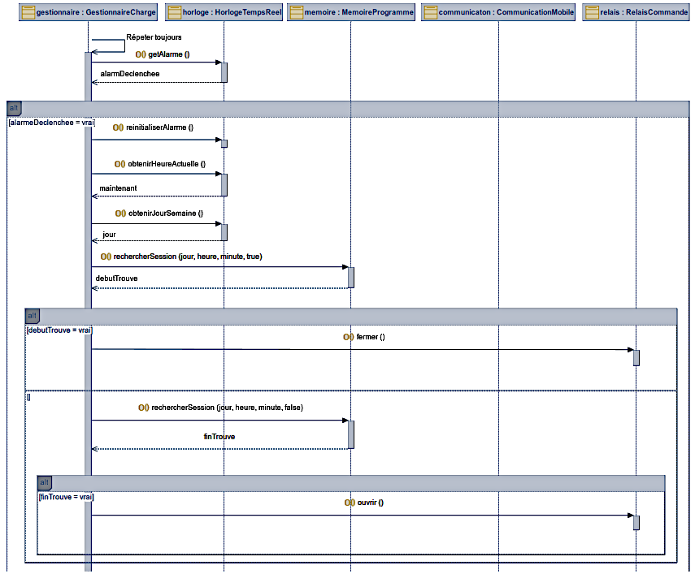
Piloter la charge

Slide 6
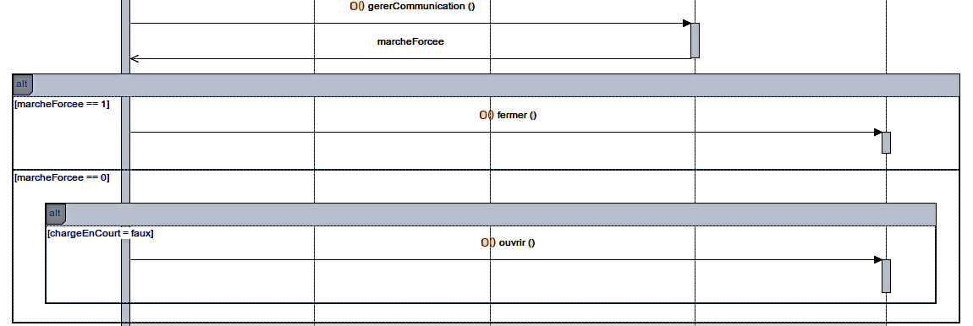
Piloter la charge

Slide 7
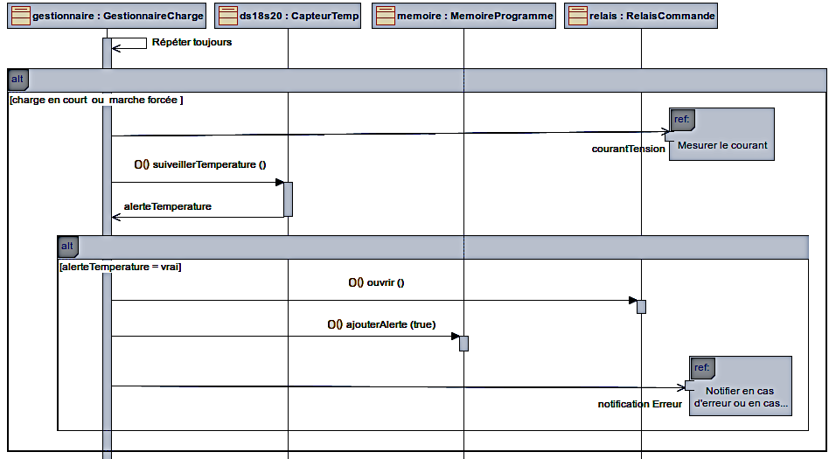
Surveiller la température du boîtier
Température
  GPIO18 : broche 22
  Seuil à 60°C

Slide 8
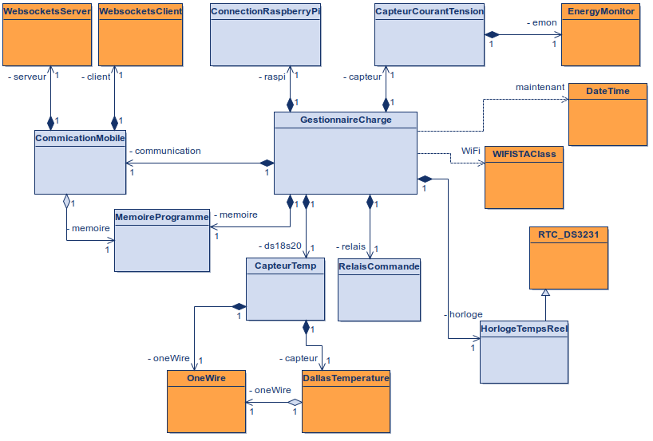
Diagramme de classe de l’application embarquée

Slide 9
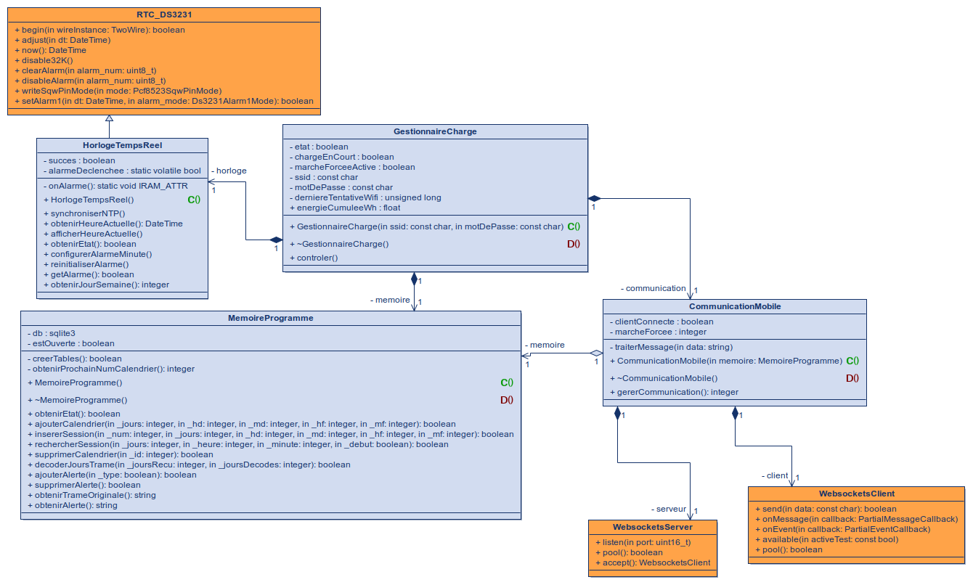
Diagramme de classe de l’application embarquée

Slide 10
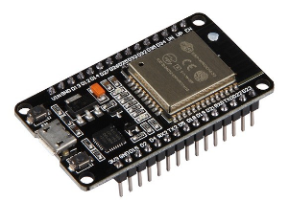
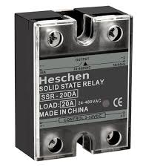
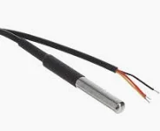
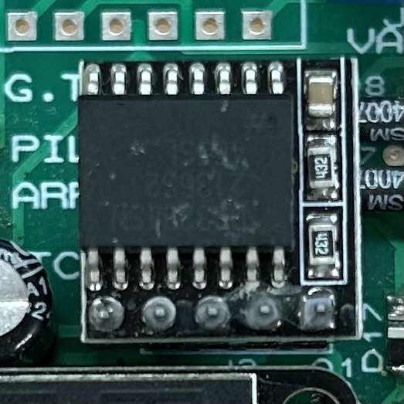
Choix technologiques de l’application embarquée
ESP32
Heshchen SSR-20DA
DS18S20
DS3231

Slide 11


Choix technologiques de l’application embarquée
Visual studio code
PlatformIO
Extension PlatFormIO
Installation automatique : framewoks, blibliothèques
Adapté au dev. Embarqué
Gestion intégrée de Git
Utilisé en stage
Open-source
Support l’ESP32 type Lolin 32
Compilation et téléversement automatique
Supporte plusieurs frameworks
Monitor série intégré

Slide 12



Choix technologiques de l’application embarquée
WebSockets
SQLite
Communication bidirectionnelle
Connexion persistante
BDD embarquée, sans besoins de serveur
Utilise peu de RAM
Stockage local (mémoire flash)
JSON
Lisibilité et simplicité
Standardisation

Slide 13
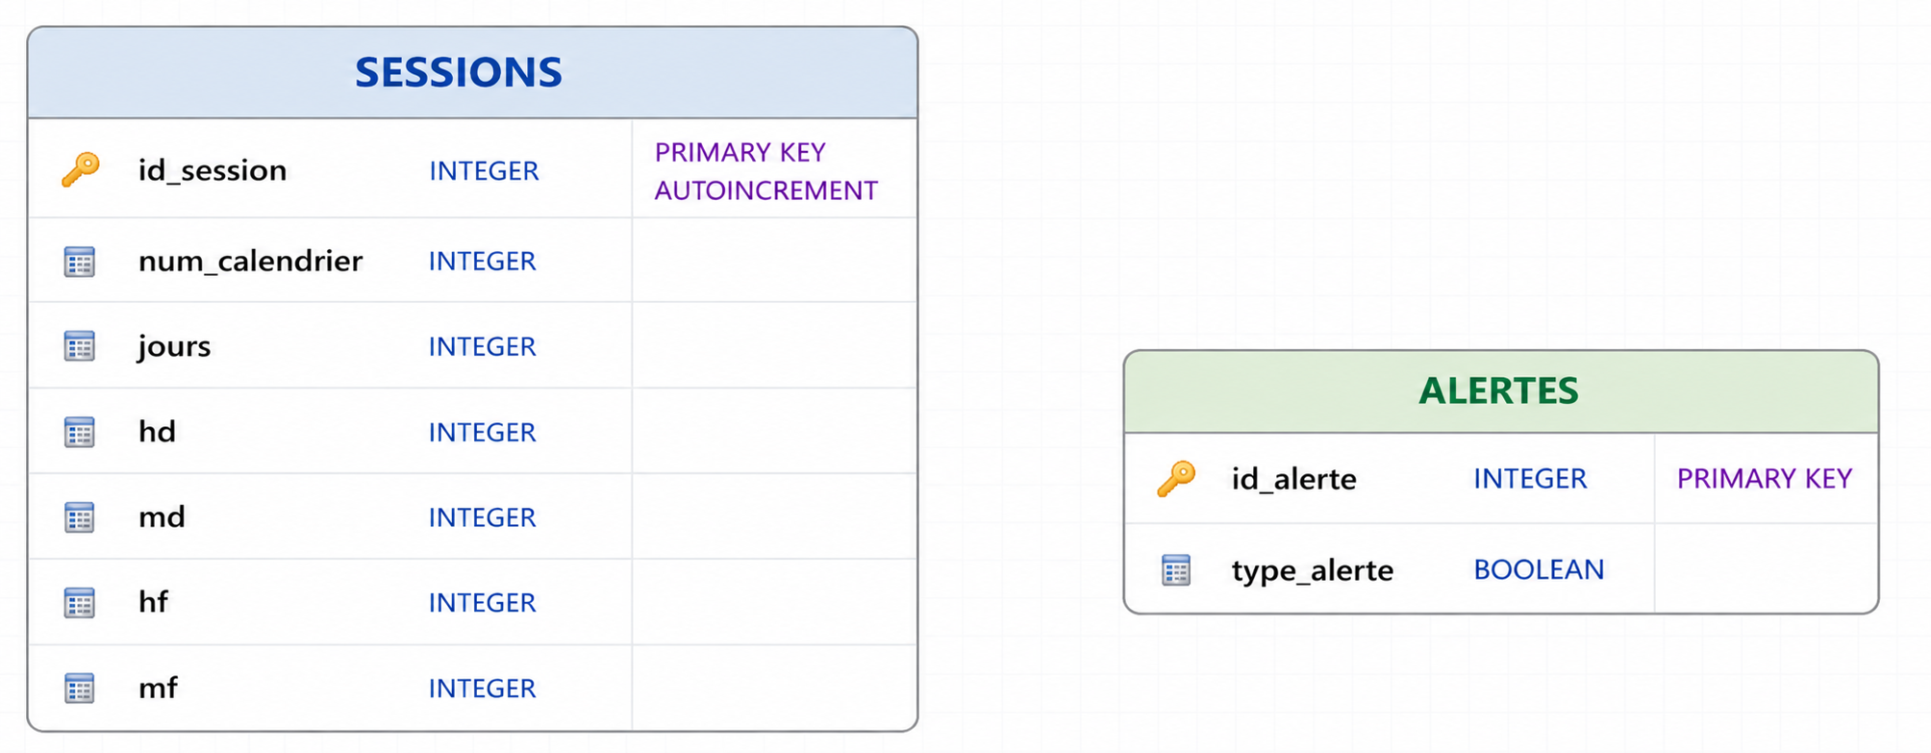
Structures de données sur l’application embarquée

Slide 14
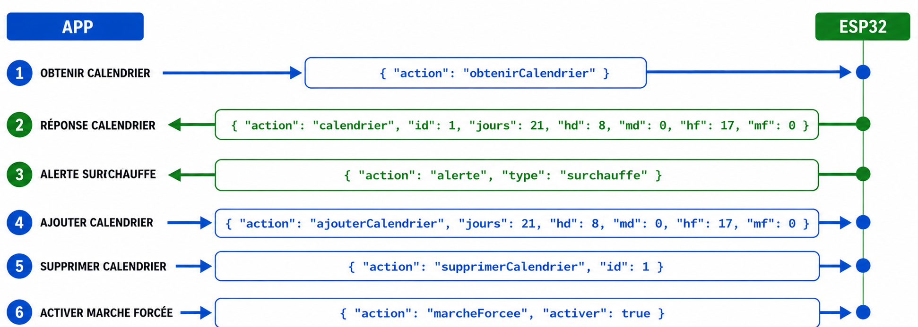
Protocole de communication entre les applications mobile et embarquée

Slide 15
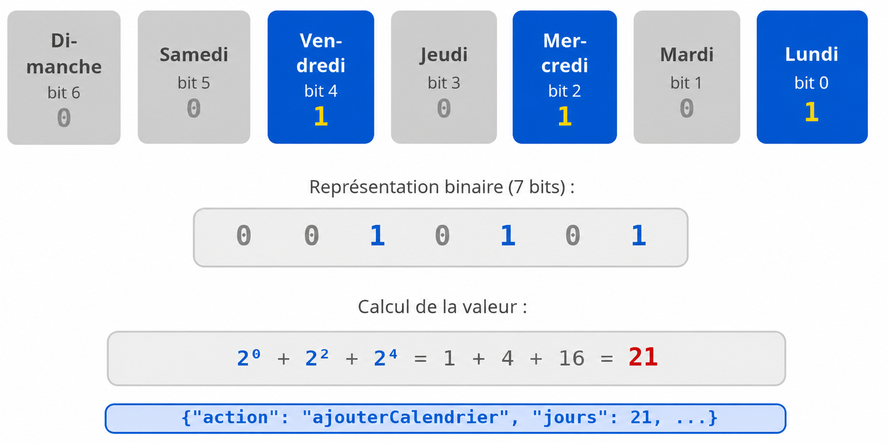
Protocole de communication entre les applications mobile et embarquée
Exemple : Lundi + Mercredi + Vendredi sélectionnées

Slide 16
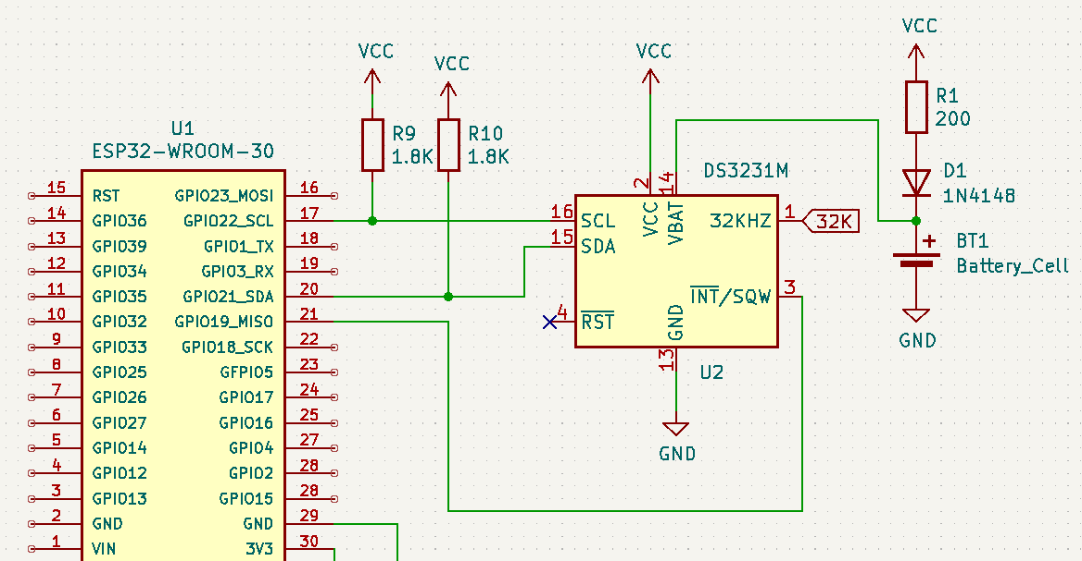
Gestion des interruptions
Pourquoi utiliser une interruption ?
Delay() - pas du tout adapté
Sans interruption → Gestion du temps coté logiciel
Avec interruption → Le DS3231 prévient l'ESP32 toutes les minutes → comme une sonnette

Slide 17
Gestion des interruptions
Le mécanisme en 4 étapes :
1) Configuration du DS3231
setAlarm1(now() + TimeSpan(60), DS3231_A1_Second)
2) Le DS3231 envoie un signal sur PIN 23 toutes les minutes
attachInterrupt(digitalPinToInterrupt(PIN_ALARME), HorlogeTempsReel::onAlarme, FALLING)
3) L’ESP32 appelle automatiquement onAlarme() → met le drapeau alarmeDeclenchee à vrai
void IRAM_ATTR HorlogeTempsReel::onAlarme(){
anchor->alarmeDeclenchee = true;
}
4) Dans controler, le drapeau est détecté → logique calendrier exécuté
if (horloge->getAlarme()) {
horloge→reinitialiserAlarme();
}

Slide 18
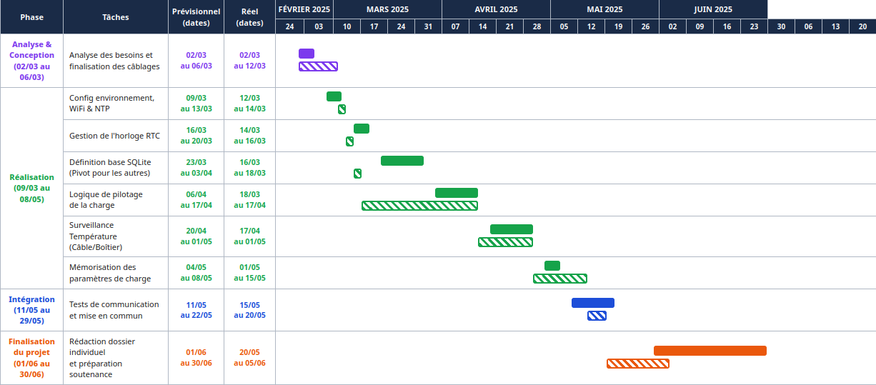
Planification

Slide 19
Conclusion
Tâches | État
WiFi & NTP | ✅
Gestion de l'horloge RTC & interruptions | ✅
Définition de la base de données SQLite | ✅
Logique de pilotage de la charge | ✅
Surveillance de la température | ⚠️
Communication WebSocket avec l'application mobile | ✅
Mémorisation des paramètres de charge | ✅
Difficultés rencontrées:
  Gestion des interruptions
  intégration
  Produire un code clair et
  maintenable

Slide 20
Conclusion
Améliorations possibles
Apport
🔒Sécurisation WebSocket
⚙️Développement embarquée
✅Validation des valeurs reçu
🧠💻Amélioration de la logique et
production de code
📊 Horodatage et valeur d’alerte
📂🔄Utilisation d’un gestionnaire
de version

